Slide 1
SUPPLY CHAIN MANAGEMENT (5)

Slide 2

Hello!
Muhammad Irfan Ardhiansyah (20081010051)
Nurkholis Amanullah (20081010046)
Ridwan Efendi (20081010071)
Sayyidah Humairah (20081010047)

Slide 3
DEFINISI
Menurut Heizer & Render (2015:4), manajemen rantai pasokan adalah pengintegrasian aktivitas pengadaan bahan dan pelayanan, pengubahan menjadi barang setengah jadi dan produk jadi, serta pengiriman ke pelanggan. Seluruh aktivitas tersebut memerlukan koordinasi antara rantai pasokan satu dengan lainnya, karena pada dasarnya, semua perusahaan tersebut memiliki tujuan yang sama, yaitu memberikan produk terbaik kepada konsumen.
Watanabe (2011) mengatakan bahwa supply chain management adalah konsep atau mekanisme untuk meningkatkan produktivitas total perusahaan dalam rantai pasokan melalui optimalisasi waktu, lokasi, dan aliran kuantitas bahan.
Yakub (2012), SCM merupakan perpaduan antara ilmu dan seni yang mengarah pada peningkatan perusahaan bagaimana cara memperoleh bahan mentah hingga menghasilkan barang atau jasa, pengelolaan, dan pengirimannya.
..

Slide 4

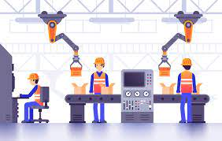


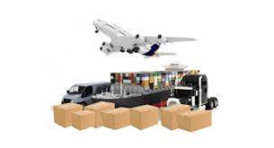
Komponen dasar yang berhubungan dengan supply chain management
1. Perencanaan
3. Proses produksi
5. Pengembalian
2. Sumber
4. Pengiriman

Slide 5
STRATEGI PASOKAN
Banyak pemasok (many supplier)
Strategi ini memainkan antara pemasok yang satu dengan pemasok yang lainnya dan membebankan pemasok untuk memenuhi permintaan pembeli.
Sedikit pemasok (few supplier)
Dalam strategi ini, perusahaan mengadakan hubungan jangka panjang dengan para pemasok yang komit. Kinerja pemasok yang buruk merupakan salah satu resiko yang dihadapi pembeli sehingga pembeli harus memperhatikan rahasia-rahasia dagang pemasok yang berbisnis di luar bisnis bersama.
Vertical integratio
Artinya pengembangan kemampuan memproduksi barang atau jasa yang sebelumnya dibeli, atau dengan benar-benar membeli pemasok atau distributor. Integrasi vertical dapat berupa:
Integrasi ke belakang (Backward Integration) berarti penguasaan kepada sumber daya, misalnya Perusahaan Mobil mengakuisisi Pabrik Baja.
Integrasi kedepan (Forward Integration) berarti penguasaan kepada konsumennya, misalnya Perusahaan Mobil mengakuisisi Dealer yang semula sebagai distributornya.

Slide 6
6
STRATEGI PASOKAN
Kairetsu network
Kebanyakan perusahaan manufaktur mengambil jalan tengah antara membeli dari sedikit pemasok dan integrasi vertical dengan cara misalnya mendukung secara financial pemasok melalui kepemilikan atau pinjaman. Pemasok kemudian menjadi bagian dari koalisi perusahaan yang lebih dikenal dengan kairetsu.
Perusahaan maya
Perusahan Maya mengandalkan berbagai hubungan pemasok untuk memberikan pelayanan pada saat diperlukan. Perusahaan maya mempunyai batasan organisasi yang tidak tetap dan hubungan bisa bersifat jangka pendek maupun jangka panjang, mitra sejati atau kolaborasi, pemasok atau subkontraktor. Keuntungan yang bisa diperoleh diantaranya adalah: keahlian manajemen yang terspesialisasi, investasi modal yang renadh, fleksibilitas dan kecepatan.

Slide 7
TUJUAN SUPPLY CHAIN MANAGEMENT
Tujuan manajemen rantai pasokan adalah dengan menyelaraskan permintaan dan penawaran seefektif dan seefisien mungkin. Masalah-masalah utama dalam rantai pasokan terkait dengan (Stevenson, 2009):
1. Menentukan tingkat outsourcing yang tepat 2. Mengelola pembelian / pengadaan suatu barang 3. Mengelola pemasok 4. Mengelola hubungan terhadap pelanggan 5. Mengidentifikasi masalah dan merespon masalah dengan cepat 6. Mengelola risiko

Slide 8
PROSES SUPPLY CHAIN MANAGEMENT
Proses supply chain management adalah proses saat produk masih berbahan mentah, produk setengah jadi dan produk jadi diperoleh, diubah dan dijual melalui berbagai fasilitas yang terhubung oleh rantai sepanjang arus produk dan material.

Slide 9

PROSES MATA RANTAI YANG TERJADI ANTAR PEMAIN UTAMA

Slide 10

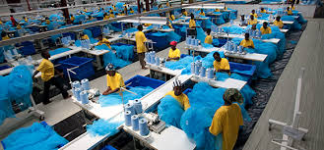
CHAIN 1 : SUPPLIER
CHAIN 2 : MANIFACTURER
Jaringan yang bermula dari sini, yang merupakan sumber yang menyediakan bahan pertama, dimana mata rantai penyaluran barang akan dimulai. Bahan pertama ini bisa dalam bentuk bahan baku, bahan mentah, bahan penolong, bahan dagangan, sub assemblies, suku cadang dan sebagainya.
Rantai pertama dihubungkan dengan rantai yang kedua, yaitu manufacturer yang melakukan pekerjaan membuat atau menyelesaikan barang. Hubungan dengan mata rantai pertama ini sudah mempunyai potensi untuk melakukan penghematan. Misalnya inventories bahan baku, bahan setengah jadi, dan bahan jadi yang berada di pihak suppliers, manufacturer dan tempat transit merupakan target untuk penghematan ini.

Slide 11
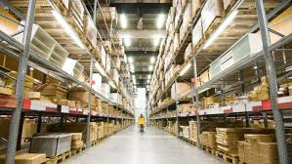

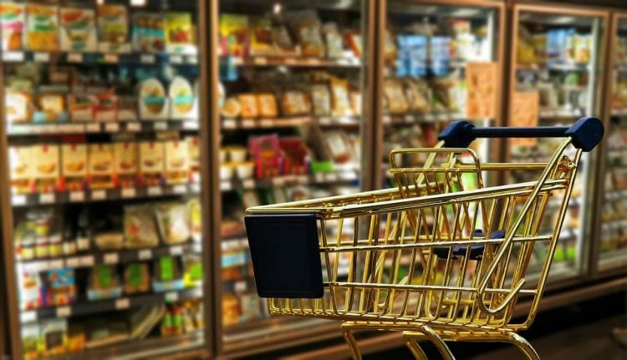
CHAIN 3 : DISTRIBUTOR
CHAIN 4 : RETAIL OUTLITE
CHAIN 5 : CUSTOMER
Barang dari pabrik melalui gudangnya disalurkan ke gudang distributor atau whole saler atau pedagang dalam jumlah yang besar, dan pada waktunya nanti pedagang besar menyalurkan dalam jumlah yang lebih kecil kepada retailer atau pengecer.
Penyaluran dari gudang distributor kepada gudang yang lebih kecil (pengecer). Disini ada kesempatan untuk memperoleh penghematan dalam bentuk jumlah inventories dan biaya gudang, dengan cara melakukan desain kembali pola-pola pengiriman barang baik dari gudang manufacturer maupun ke toko pengecer (retail outlet).
Dari rak-raknya, para pengecer atau retailer ini menawarkan barangnya langsung kepada para pelanggan, pembeli atau pengguna barang tersebut. Mata rantai supply akan berhenti setelah barang yang bersangkutan tiba di real customers dan real user.

Slide 12

MENGUKUR PERFORMA SUPPLAY CHAIN MANAGEMENT
12

Slide 13
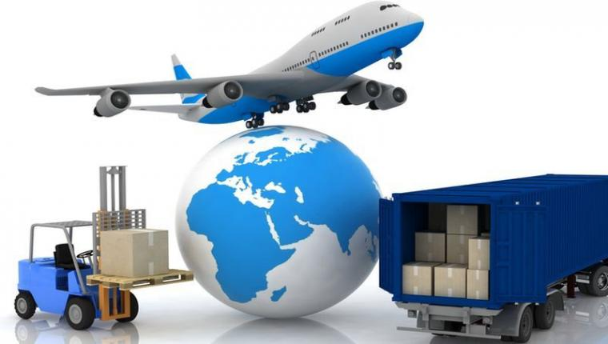
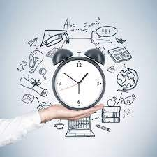


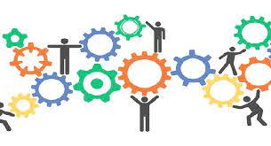
Dikatakan oleh Schroeder bahwa mengukur performa supply chain adalah langkah pertama menuju perbaikan. Sebuah tahapan awal yang perlu ditetapkan dan ditentukan untuk dapat mencapai tujuan perbaikan tersebut.
Lima point penting
1. Pengiriman
3. Waktu
5. Biaya
2. Kualitas
4. Fleksibilitas

Slide 14
14
14
PENGGERAK SUPPLY CHAIN MANAGEMENT (MENURUT CHOPRA DAN MEINDL ) 2004

Slide 15
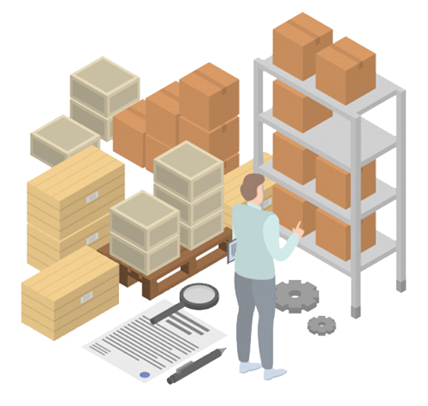
INVENTORY
Inventory adalah semua bahan mentah, atau lebih tepatnya persediaan bahan untuk memenuhi kebutuhan produksi. Inventory merupakan salah satu penggerak supply chain yang penting karena perubahan kebijakan inventory dapat mengubah secara drastis tingkat responsivitas dan efisiensi supply chain. Komponen dari keputusan mengenai inventory adalah (Chopra dan Meindl, 2004):
Cycle inventory
Cycle inventory adalah jumlah rata-rata dari inventory yang digunakan untuk memenuhi permintaan dalam suatu waktu. Misalnya dalam sebulan memerlukan 10 buah truk bahan baku, perusahaan bisa saja memesan 10 truk bahan baku dalam sekali pesan atau bisa memesan 1 truk bahan baku yang dipesan tiap 3 hari. Ini tergantung dari strategi supply chain apa yang mereka terapkan (responsif atau efisiensi) dengan memperhitungkan ordering cost (biaya pesan) dan holding cost (biaya penyimpanan).
Safety inventory
Safety inventory adalah inventory yang dibuat untuk berjaga-jaga terhadap perkiraan akan kelebihan permintaan. Ini digunakan untuk mengatasi ketidakpastian atas permintaan yang tinggi.
Seasonal inventory
Seasonal inventory adalah inventory yang dibuat untuk mengatasi keragaman yang dapat diprediksi dalam permintaan. Perusahaan yang menggunakan seasonal inventory akan membangun persediaan mereka pada periode permintaan barang rendah dan menyimpannya untuk periode permintaan barang menjadi tinggi, dimana pada saat permintaan tinggi mereka tidak dapat memproduksi semua barang untuk memenuhi permintaan.

Slide 16
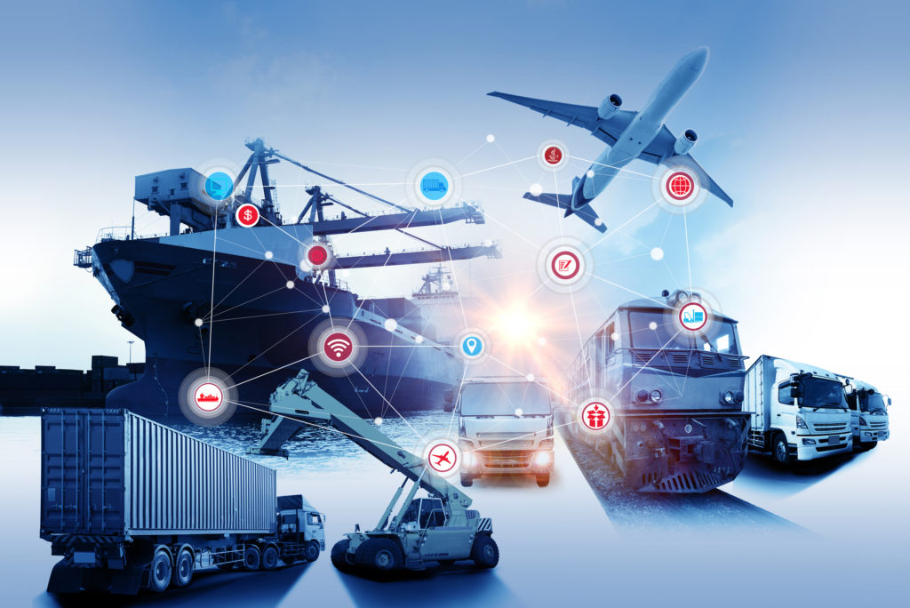
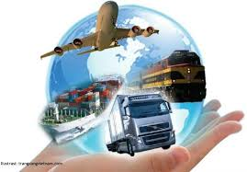
TRANSPORTATION
16
Transportasi adalah memindahkan persediaan dari titik ke titik dalam supply chain. Transportasi terdiri atas banyak kombinasi dari model dan bentuk yang memiliki keunggulan masing-masing. Pemilihan transportasi juga mempunyai dampak besar dalam tingkat responsifitas dan efisiensi supply chain. Komponen dari keputusan mengenai transportasi menurut Chopra dan Meindl (2004) adalah sebagai berikut :
Modes of transportation
Modes of transportation adalah cara-cara dimana sebuah produk dipindahkan dari saru lokasi dalam jaringan supply chain ke tempat lainnya. Terdapat 5 cara dasar transportasi yang dapat dipilih yaitu:
Pesawat udara
Truk
Kereta
Kapal laut
Pipa saluran
Route and network selection
Route adalah jalur jalan dimana sebuah produk dikirimkan dan network adalah sebuah kumpulan lokasi dan rute kemana produk dapat dikirimkan. Perusahaan membuat beberapa keputusan mengenai rute pada tahap desain supply chain.
In house or outsource
Secara tradisional, banyak fungsi transportasi dilakukan oleh perusahaan sendiri, namun pada saat ini banyak yang telah dilimpahkan ke perusahaan lain (outsourced).

Slide 17
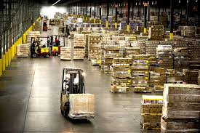

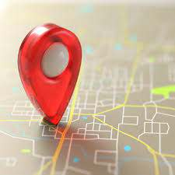
FASILITAS
17
17
Fasilitas adalah tempat-tempat dalam jaringan supply chain dimana inventory disimpan, dirakit, atau diproduksi. Dua jenis umum dari fasilitas adalah tempat produksi dan tempat penyimpanan. Komponen dari keputusan mengenai fasilitas menurut Chopra dan Meindl (2004, 55-56) adalah sebagai berikut :
Location
Penentuan keputusan dimana suatu perusahaan menentukan lokasi fasilitasnya merupakan bagian yang sangat besar dalam langkah desain supply chain. Penentuan lokasi secara ekonomis, sedangkan penentuan lokasi secara desentralisasi akan menjadi lebih responsif dalam permintaan konsumen.
Capacity
Perusahaan juga harus menentukan seberapa kapasitas dari fasilitas yang dimiliki oleh perusahaan tersebut. Sejumlah besar kapasitas akan menjadikan perusahaan tersebut menjadi lebih responsif, demikian pula sebaliknya.

Slide 18

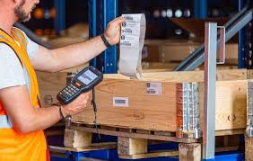
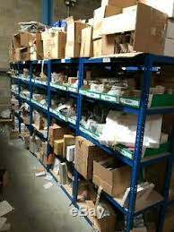
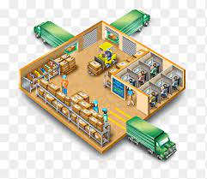
18
18
Operation methodology
Disini digambarkan bagaimana metode perusahaan dalam memproduksi barang, apakah mesin yang dipakai untuk membuat produk itu bersifat fleksibel maksudnya adalah mesin tersebut juga dapat pula digunakan untuk membuat produk lain yang biasanya mesin itu relatif mahal atau menggunakan mesin yang dapat membuat satu macam produk saja (efisien).
Warehouse methodology
Stock Keeping Unit (SKU) Storage. Gudang tradisional yang menyimpan segala macam produk dalam suatu tempat.
Job Lot Storage. Yaitu suatu metode penyimpanan persediaan dimana semua produk-produk yang berbeda dibutuhkan untuk suatu pekerjaan khusus atau memuaskan konsumen tipe khusus, disimpan bersama-sama.
Crossdocking. Yaitu sebuah metode, dimana barang sebenarnya tidak disimpan dalam fasilitas (gudang) perusahaan. Truk dari pemasok barang, tiap-tiap hari truk tersebut membawa jenis-jenis yang berbeda dari barang yang dipesan diangkut menuju fasilitas perusahan, kemudian dari sana dipecah menjadi bagian-bagian kecil dan dengan cepat diangkut ke retailer menggunakan truk-truk yang berisi barang-barang yang beragam dari truk-truk sebelumnya.

Slide 19

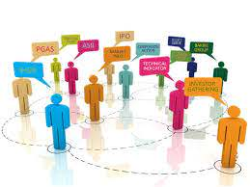
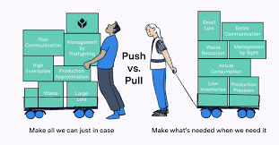
INFORMATION
19
19
19
Informasi terdiri dari data dan analisis yang berkaitan dengan inventory, transportasi, fasilitas dan pelanggan diseluruh supply chain. Informasi menyajikan pihak manajemen kesempatan untuk membuat supply chain lebih responsif dan efisien. Informasi secara potensial adalah penggerak terbesar performa supply chain. Komponen dari keputusan mengenai informasi adalah (Chopra dan Meindl, 2004):
Push versus Pull
Sistem push biasanya menggunakan MRP untuk jadwal produksi, jadwal kepada pemasoknya untuk menentukan kapan, jenis dan banyak barang yang dikirimkan ke perusahaan, sedangkan tipe pull menggunakan informasi atas permintaan aktual konsumen, sehingga perusahaan dapat dengan tepat memenuhi permintaan tersebut.
Coordinating and Information sharing
Koordinasi dari supply chain terjadi ketika semua tingkatan dari supply chain bekerja menuju tujuan yang memaksimalkan keuntungan total supply chain dibandingkan dengan bekerja sendiri-sendiri. Kekurangan koordinasi berpengaruh pada kerugian yang besar atau keuntungan supply chain. Ini bisa dilakukan dengan pertukaran data antara tiap-tiap bagian dalam supply chain itu sendiri.

Slide 20
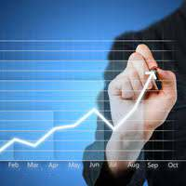
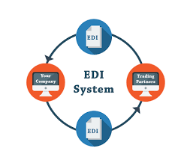
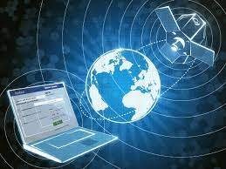
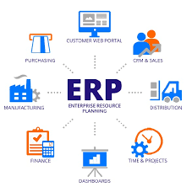
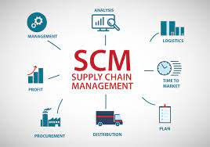
Forecasting and Aggregate Planning
Peramalan adalah ilmu pengetahuan dan seni untuk membuat rencana mengenai kebutuhan masa depan dan kondisinya. Peramalan digunakan dalam pengambilan keputusan. Setelah menciptakan peramalan, maka perusahaan mengubah menjadi rencana aktivitas untuk memenuhi permintaan yang telah diperhitungkan.
Enabling Technologies
Electronic Data Interchange (EDI). EDI memungkinkan perusahaan menjadi lebih efisien, juga menurunkan waktu yang dibutuhkan produk untuk sampai ke konsumen, transaksi menjadi lebih akurat dan lebih cepat dibandingkan tanpa EDI.
Internet. Internet sendiri mendukung penggunaan EDI. Dengan internet maka akan menjadi sebuah faktor penting dalam supply chain.
Entreprise Resources Planning (ERP). Sistem ERP ini menyediakan pelacakan transaksi dan kemampuan melihat secara keseluruhan atas informasi dari tiap-tiap bagian perusahaan dan memungkinkan supply chain membuat keputusan yang ‘cerdas’.
Supply Chain Management (SCM) Software. Yaitu program yang menyediakan dukungan terhadap analisis keputusan dalam penambahan kemampuan melihat secara keseluruhan terhadap informasi.

Slide 21
PERANAN TEKNOLOGI DALAM SCM
Prespektif Teknis
Prespektif Manajerial

Slide 22
PRESPEKTIF TEKNIS
Fungsi penciptaan
Aspek2 yang harus dpt dilakukan oleh teknologi informasi adalah teknologi Informasi harus mampu menjadi medium/sarana untuk mengubah fakta2/kejadian sehari hari yang dijumpai dalam bisnis perusahaan kedalam format data kuantitatif.
2 cara umum dan biasa digunakan:
Cara manual
Adalah dilibatkannya seorang user untuk melakukan cara entri terhadap fakta2 yang relevan di dalam aktivitas sehari-hari yang dipandang perlu untuk direkam. Ccontoh : pengeluaran keuangan, keluhan pelanggan, pesanan konsumen, pengeluaran barang dr gudang, dan lain lain.
Cara otomatis
Adalah jika berebagai teknologi informasi dipergunakan sebagai alat untuk merekam fakta dan mengubahnya menjd data tanpa harus menggunakan unsur manusia sebagai data entri. Contoh : smart card untuk data pelanggan,barcode untuk barang, kartu kredit untuk pembayaran, dan lain lain.

Slide 23
Fungsi penyebaran
Terhadap entitas fakta, data, informasi, knowledge dan wisdom, teknologi informasi memiliki fungsi fungsi yang berhubungan sebagai aspek penyebaran sebagai berikut :
Gathering
Fasilitas yang mampu mengumpulkan entitas entitas tersebut dan meletakkan didalam media penyimpanan digital.
Synthesizing
Disini dibuthkan gabungan antara media gambar dengan teks. Teknologi informasi harus mampu memenuhi kebuthan manajer ini dalam menggabungkan beberapa entitas menjadi 1 paket kesatuan yang terintegrasi.
Organizing
Mekanisme dalam mengorganisasikan penimpanan entitas entitas tersebut di dalam media penyimpanan. Konsep2 struktur data, basis data, dan system berkas emrupakan dasar imu yang kerap digunakan.
Distributing
Teknologi harus memiliki infrastruktur yang dpt menyalurkan berbagai entitas dari tempat penyimpanannnya ke pihak2 yang membutuhkannya.
Selecting
Teknologi informasi harus menyediakan fasilitas untuk memudahkan pencarian dan pemilihan.

Slide 24
PRESPEKTIF MANAJERIAL
Pada perspektif ini, peranan yang diharapkan oleh perusahaan dari implementasi efektif suatu teknologiinfo yaitu :
a) Minimize risk
Maksudnya adalah setiap bisnis memiliki resiko teruama yang berhubugan dengan factor keuangan. Saat ini telah byk aplikasi untuk mengurangi resiko tersebut spt financial advisory, kehadiran teknolgi selain mampu membantu perusahaan yang memiliki resiko bisnis juga sebagai sarana agar dpt membantu manajemen dalam mengelola resiko yang dihadapi.
b) Reduce cost
Maksudnya adalahaah perbaikan efisiensi dan optimalisasi proses bisnis di perusahaan. Peranan teknologiinfo dalam hal ini adalah sebagai katalizator untuk berbagai usaha pengurangan biaya operasional perusahaan yang jg berdampak pada produktivitas perusahaan.
c) Add value
Adalah kemampuan untuk menciptakan loyalitas terhadap pelanggan sehingga pelanggan bersedia selalu menjd konsumennya. Hal yang perlu diperhatikan adalah bahwa penentuan value atautdknya suatu pelayanan/proses adalah pelanggan/pasar.
d) Create new realisties
Adalah perkembangan teknologi informasi telah mampu menciptakan suatu arena bersaing baru, dr berbagai konsep e-bussiness seperti e-commerce, e-customers, dan lain lain.

Slide 25
🤝 THANKS! 🙌

